Slide 1
Бюджет для граждан
Григорьевское сельское поселение

Slide 2
Уважаемые жители Григорьевского сельского поселения!
Повышение эффективности и прозрачности управления
муниципальными финансами Григорьевского сельского
поселения является базовым условием достижения
стратегических целей социально-экономического развития
Григорьевского сельского поселения. Одной из ключевых задач бюджетной политики Григорьевского сельского поселения на 2018-2020 годы является обеспечение прозрачности и открытости бюджетного процесса.
Данный документ «Бюджет для граждан» содержит основные положения и параметры бюджета Григорьевского сельского поселения на 2018 год и на плановый период 2019 и 2020 годов в доступной форме, что позволит гражданам активно участвовать в управлении финансами поселения, понимая конкретные направления и результаты использования бюджетных средств.
Граждане должны быть уверены в том, что бюджетные средства используются органами местного самоуправления прозрачно и эффективно с достижением конкретных результатов как для поселения в целом, так и для каждой семьи, для каждого человека.
Глава Григорьевского сельского поселения
А.Г. Вожаков

Slide 3
Бюджет для граждан
Что такое бюджет для граждан?
«Бюджет для граждан» - это документ (брошюра, информационный ресурс), содержащий основные положения решения о бюджете Григорьевского сельского поселения на очередной финансовый год и на плановый период.
Представленная в «бюджете для граждан» информация предназначена для широкого круга заинтересованных пользователей, поскольку бюджет поселения затрагивает интересы каждого жителя Григорьевского сельского поселения.
Мы постарались в доступной и понятной форме познакомить граждан с основными параметрами бюджета на 2016 год и на плановый период 2017 и 2018 годов, с основными целями, задачами и приоритетными направлениями бюджетной политики поселения на среднесрочную перспективу.

Slide 4
Бюджет для граждан
Стадии бюджетного процесса:
Составление проекта бюджета на очередной финансовый год и плановый период
Рассмотрение проекта бюджета на очередной финансовый год и плановый период
Утверждение бюджета на очередной финансовый год и плановый период
Исполнение бюджета текущего финансового года
Формирование отчетности об исполнении бюджета предыдущего финансового года
Утверждение отчета об исполнении бюджета предыдущего финансового года

Slide 5
Бюджет для граждан
Основные понятия
Доходы
Расходы
Доходы- это поступления денежных средств в бюджет
Расходы – это выплаты из бюджета денежных средств

Slide 6
Бюджет для граждан
Основные понятия
Доходы - Расходы = Дефицит (Профицит)
ДОХОДЫ
РАСХОДЫ
Дефицит (расходы больше доходов)
Профицит (доходы больше расходов)
При превышении расходов над доходам принимается решение об источниках покрытия дефицита (например, использовать имеющиеся накопления, остатки, взять в долг).
При превышении доходов над расходами принимается решение, как их использовать (например, накапливать резервы, остатки, погашать долг).

Slide 7
Бюджет для граждан
ДОХОДЫ БЮДЖЕТА ПОСЕЛЕНИЯ
Налоговые доходы (поступления от уплаты налогов)
Неналоговые доходы (поступления от уплаты прочих пошлин, сборов)
Безвозмездные поступления
(поступления из других бюджетов бюджетной системы РФ)
Налог на доходы физических лиц
Единый сельскохозяйственный налог
Доходы от уплаты акцизов на дизтопливо, моторные масла, автомобильный бензин, прямогонный бензин
Государственная пошлина
Транспортный налог
Налог на имущество физических лиц
Земельный налог
Доходы от сдачи в аренду имущества
Денежные взыскания (штрафы)
Доходы от продажи материальных активов
Дотации
Субсидии
Субвенции
Иные межбюджетные трансферты

Slide 8
Бюджет для граждан
Бюджет для граждан
Виды финансовой помощи
Предоставляются на безвозмездной и безвозвратной основе без установления направлений и (или) условий их использования
Дотации (от латинского «Dotatio»-дар, пожертвование)
Вы даете своему ребенку деньги на «карманные расходы»
Предоставляются на финансирование «переданных» полномочий другим публично-правовым образованиям
Субвенции (от латинского «Subvenire»-приходить на помощь)
Вы даете своему ребенку деньги и посылаете его в магазин купить продукты строго по списку
Предоставляются на условиях долевого софинансирования расходов других бюджетов
Субсидии (от латинского «Subsidium»-поддержка)
Вы «добавляете» средства, чтобы ваш ребенок купил себе новый телефон, если остальные он накопил сам
8

Slide 9
Бюджет для граждан
ОСНОВНЫЕ ХАРАКТЕРИСТИКИ БЮДЖЕТА ГРИГОРЬЕВСКОГО СЕЛЬСКОГО ПОСЕЛЕНИЯ на 2018 год и плановый период 2019 и 2020 годов
тыс. рублей
Показатель
2018 год
2019 год
2020 год
ДОХОДЫ
20098,9
18703,6
25497,3
РАСХОДЫ
20098,9
18703,6
25497,3
ДЕФИЦИТ (-), ПРОФИЦИТ (+)
0,0
0,0
0,0
9

Slide 10
Бюджет для граждан
Структура доходной части бюджета Григорьевского сельского поселения на 2018 год (тыс. рублей)

Slide 11
Бюджет для граждан
Динамика налоговых и неналоговых поступлений
Динамика безвозмездных поступлений
(тыс. рублей)
13203,2
11542,4
7228,2
18269,1
7161,2
6895,7
План 2018 год
План 2019 год
План 2020 год
План 2018 год
План 2019 год
План 2020 год

Slide 12
Бюджет для граждан
РАСХОДЫ БЮДЖЕТА
Формирование расходов осуществляется в соответствии с расходными обязательствами, обусловленными установленным законодательством разграничением полномочий, исполнение которых должно происходить в очередном финансовом году и плановом периоде за счет средств соответствующих бюджетов.
Расходы бюджета сформированы и утверждены:
по муниципальным программам и непрограммным направлениям деятельности;
по ведомственной структуре.
Разделы классификации расходов бюджета
01 «Общегосу
дарственные
вопросы»
03
«Национальная
безопасность и
правоохранительная
деятельность»
04 «Национальная
экономика»
05 «Жилищно-коммунальное хозяйство»
07 «Образование»
02 «Национальная
оборона»
11
«Физическая
культура и
спорт»
12
«Средства
массовой
информации»
08 «Культура
и кинематография»
10 «Социальная
политика»
14 «Межбюджетные трансферты общего характера бюджетам субъектов Российской Федерации и муниципальных образований
12

Slide 13
Бюджет для граждан
Структура расходов бюджета Григорьевского сельского поселения на 2018 год, тыс.руб.

Slide 14
Бюджет для граждан
РАСХОДНАЯ ЧАСТЬ БЮДЖЕТА
Расходы бюджета Григорьевского сельского поселения
Муниципальные программы 66%
Не программные мероприятия 34%

Slide 15
Бюджет для граждан

Slide 16
Бюджет для граждан
Принятые муниципальные программы на уровне поселения
Наименование муниципальной программы (тыс.рублей) | План 2016г | План 2017г | План 2018г.
«Жилищно-коммунальное хозяйство и инфраструктура Григорьевского сельского поселения" | 3873,4 | 2269,6 | 1791,1
"Развитие культуры и искусства Григорьевского сельского поселения" | 4830,0 | 4800,0 | 4800,0
«Обеспечение безопасности жизнедеятельности населения Григорьевского сельского поселения" | 1107,0 | 1077,0 | 1077,7
"Развитие физической культуры, спорта и формирование здорового образа жизни" | 42,5 | 42,5 | 42,5

Slide 17
Бюджет для граждан
Основные направления работы учреждений отрасли «Культура»
Содержание и обеспечение деятельности учреждений
Проведение различных мероприятий, выставок и т.д.
Укрепление материально-технической базы учреждений
Предоставление муниципальных услуг учреждениями отрасли «Культура»
Предоставление социальных гарантий и льгот работникам

Slide 18
Бюджет для граждан
Муниципальная программа «Развитие культуры и искусства Григорьевского сельского поселения» (мероприятия) на 2016-2018 год»
2016 –4830,0 тыс. руб.
2017 – 4800,0 тыс. руб.
2018 – 4800,0 тыс. руб.

Slide 19
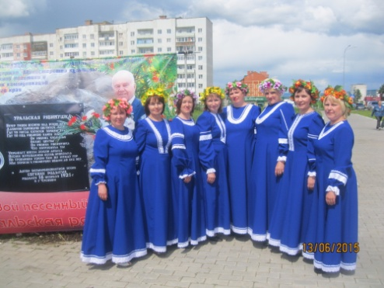
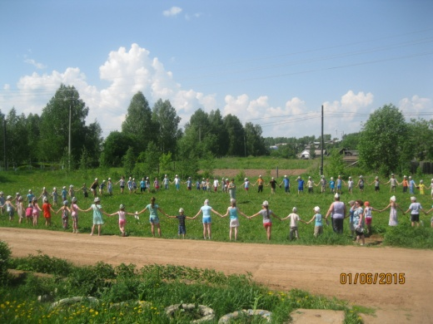
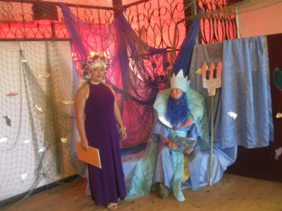
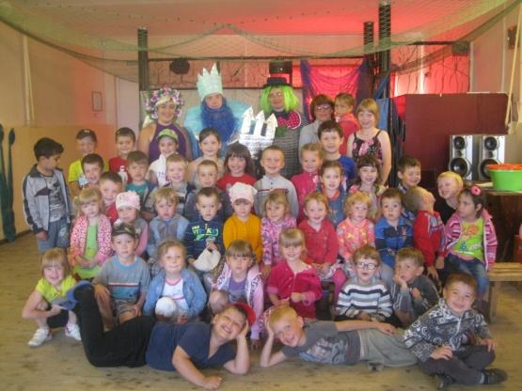
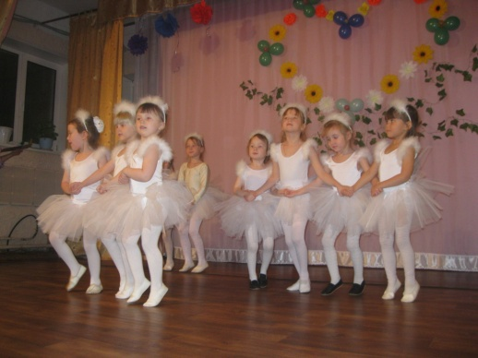
Бюджет для граждан
Основные направления деятельности отрасли «Культура»
Оказание муниципальных услуг в сфере «Культура» предоставляет:
МБУК «Культурно-досуговый центр»,
имеет 3 филиала
ЦДТ с. Григорьевское
ДТ с. Мокино
ДД ст. Григорьевская
Количество мероприятий 981
Количество посетителей –
28730 человек в год

Slide 20
Бюджет для граждан
Основные проблемы в сфере бюджетной политики Григорьевского сельского поселения
Низкая доходная база и высокий уровень дотационности бюджета поселения, налагает на муниципалитет ряд ограничений по принятию решений
Низкая степень вовлеченности гражданского общества в обсуждение целей и результатов использования бюджетных средств
Определение нормативных затрат на оказание муниципальных услуг и содержание имущества учреждений осуществляется в большинстве случаев «от обратного» - путем деления доступного объема бюджетных ассигнований на планируемое количество оказываемых муниципальных услуг
20

Slide 21
Бюджет для граждан
Основные показатели экономики Григорьевского сельского поселения
Наименование показателя | 2018г
Численность зарегистрированных граждан, человек | 4298
Численность постоянного населения, человек | 3344
Площадь жилищного фонда, м2 | 54200
Общая протяженность дорог (между населенными пунктами), км | 113,948
Протяженность улиц в поселении, км | 83,23
Количество транспортных средств, ед. | 1296

Slide 22
Бюджет для граждан
Население Григорьевского сельского поселения

Slide 23
Спасибо за внимание!

